Slide 1
ロコモティブシンドロームにおける 健康体操支援ロボットの開発
人間科学部 情報科学科
２J１０F５０８ 北岡謙一
指導教員 可部明克
教育コーチ 沼田絵梨子

Slide 2
本日の内容
ロコモティブシンドローム（ロコモ）について
本研究の目的
ロコトレ支援ロボット「Tocco」
ロコトレ教室1
ロコトレ教室２
まとめ
今後の展望
Notes:
本日の内容です。
まず、本研究のキーワードであるロコモティブシンドローム（ロコモ）について説明します。
次に、本研究の目的を述べ、
今回、開発したロコトレ支援ロボット「Tocco」の紹介をします。
そして、本研究の内容であるロコトレ教室について、対象、方法、結果について説明します。
最後に、まとめと今後の展望について述べたいと思います。

Slide 3
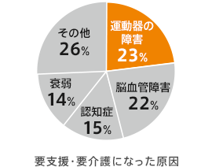
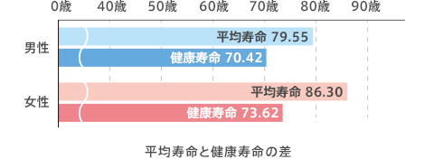
はじめに
超高齢社会と地域医療
健康寿命延伸への取り組み
厚生労働省「平成22年完全生命表」、国民生活基礎調査
厚生労働科学研究費補助金「健康寿命における将来予測と生活習慣病対策の費用対効果に関する研究」
Notes:
超高齢社会を迎え、寝たきりや要介護者数の増加が問題となっています。特に高齢化が先行している地方では、超高齢化と医療資源不足が深刻化しています。
平成22年、厚生労働省は国民が健康面の支障がなく日常生活を送れる期間を「健康寿命」として公表しました。この健康寿命と平均寿命の差は、男性で9年、女性では13年も存在しています。
寝たきりや要介護になる原因としては、運動器の障害、脳血管障害、認知症が問題であり、寝たきりや要介護状態になる前の状態での予防が重要と言われています。

Slide 4
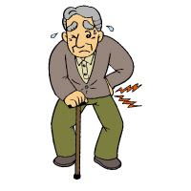
ロコモティブシンドローム （運動器症候群、通称 ロコモ）
2007年、日本整形外科学会が提唱
運動器の障がいによって要介護状態になるリスクが高い状態
原因：骨や関節の病気、筋力低下、バランス力低下
ロコチェック（スクリーニング）
歩行や生活動作での７つの質問
ロコモ２５（個人の推移を評価）
25項目の質問
ロコモ度テスト（体力測定）
立ち上がり、歩幅テスト
（ロコモチャレンジ！推進協議会HP locomo-joa.jp）
Notes:
そこで、2007年、日本整形外科学会は新しい健康概念を提案しました。
ロコモティブシンドローム（以下、ロコモ）は、運動器の障害により要介護状態になるリスクが高い状態と定義され、ロコモ予防の啓蒙活動が積極的に行われています。
ロコモの3大原因は、骨や関節の病気、筋力の低下、バランス力の低下が挙げられており、これらが複合して発症します。
外見からは、ロコモ状態かどうか判断できないため、ロコチェックという生活動作に
ついての７つのチェック項目や、ロコモ２５、ロコモ度テストといった診断ツールによって診断することを奨励しています。

Slide 5
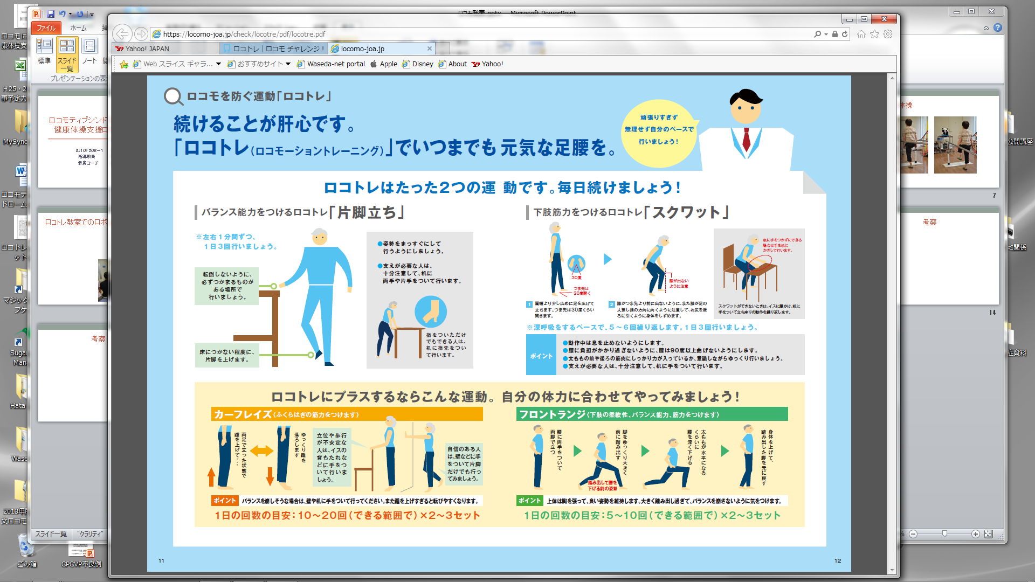
ロコモティブシンドロームに対する先行研究
ロコモーショントレーニング（ロコトレ）
坂本桂造 2006
片足立ちトレーニングの有効性
（骨粗鬆症治療）
佐々木佳都樹ほか 2012
高齢者に対するロコトレ効果
（東日本整形外科学会誌）
太田実来ほか 2013
６か月以上のロコトレ効果
（日本臨床スポーツ医学会誌）
宮地元彦ほか 2011
サルコペニアに対する治療
（日本老人医療雑誌）
Chi pang Wen et al. 2011
最少運動での延命効果
（Lancet)
（ロコモチャレンジ！推進協議会HP locomo-joa.jp）
Notes:
ロコモ予防のトレーニングとして、ロコトレが推奨されています。これらには、バランス訓練である「片脚立ち」と下肢筋力訓練である「スクワット」のふたつがあります。多くの先行研究で効果があることが報告されており、運動そのものは高齢者でも取り組める単純なものです。一方で面白みにかけるため、運動の継続性が問題視されています。

Slide 6
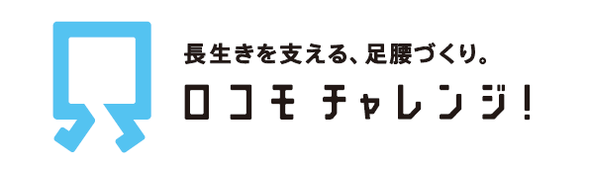
本研究の目的
1.新たに提言されたロコモティブシンドロームに
対するトレーニングに特化したロボットを開発する。
2.実際のエンドユーザとなる高齢者とともにロボット
の開発を進めることで、より具体的なサポート内
容について検討する。
3.健康教室の形式を採り、多数の参加者が研究
に参画することで、地域におけるロコモの概念の
啓蒙活動としての効果も期待する。
Notes:
そこで、本研究の目的は、
新たに提言されたロコモティブシンドロームに対するロコトレに特化したロボットを開発する。
実際のエンドユーザとなる高齢者とともにロボット開発を進めることで、より具体的なサポート内容について検討する。
健康教室の形式を採り、多数の参加者が研究に参画することで、地域におけるロコモの概念の啓蒙活動としての効果も期待する。
ものであります。

Slide 7
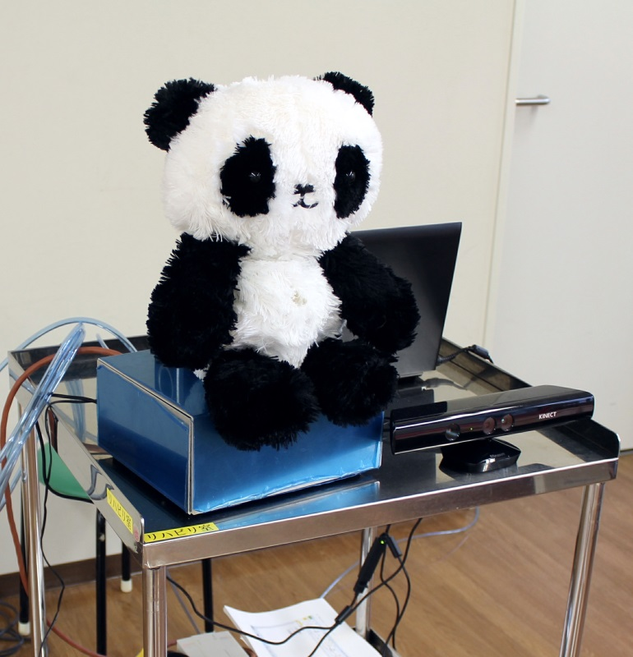
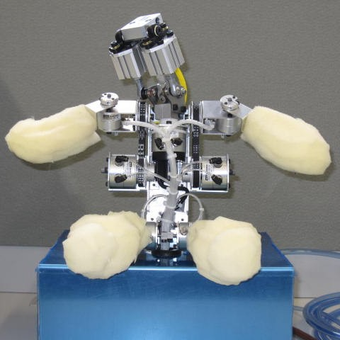
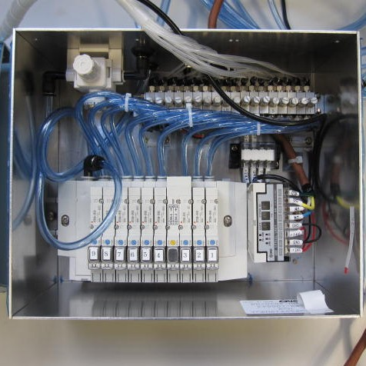
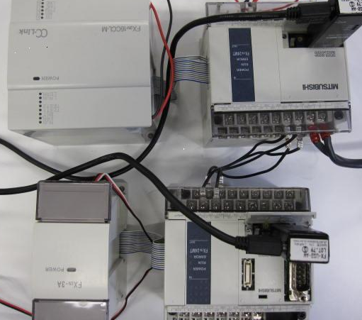
ロコトレ支援ロボット「Tocco」
本体部
支援内容：
姿勢に対するフィードバック
体操の時間
パートナー機能
バルブユニット
制御部
（林洋平 2011 コミュニケーションロボットにおける画像認識技術を用いた笑顔度推定システムの実装，
早稲田大学人間科学部 健康福祉科学科卒業論文）
Notes:
使用したロボットは、コミュニケーションロボットとして開発された「Tocco」を改良したもので、Kinectによる姿勢認識をもとに、2分間のロコトレを対話形式で支援できます。外観は、親近感を持たせるようにパンダのぬいぐるみを使用しています。支援内容は、被験者の姿勢、特に挙げた足の位置に対するフィードバック、体操の開始や終了など、時間についての支援、高齢者でも楽しく運動できるパートナー機能が挙げられます。

Slide 8
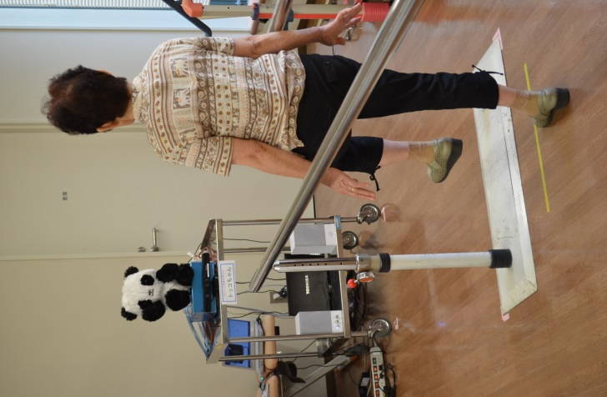
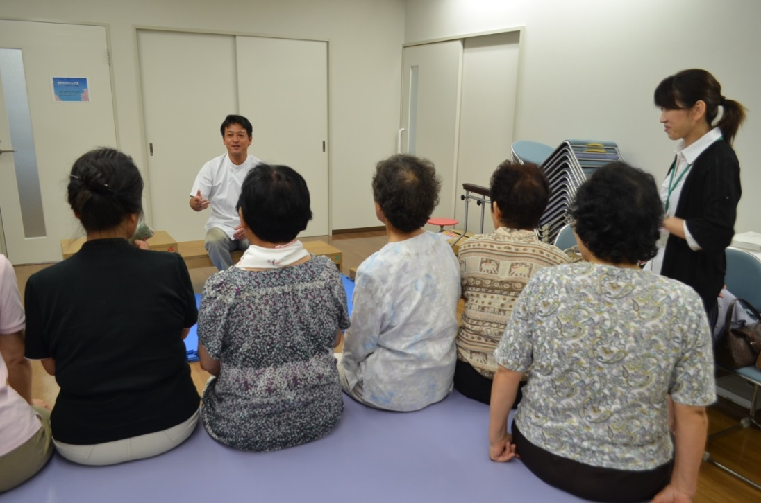
ロコトレ教室
対象：
高知県宿毛市老人クラブ
高齢者ボランティア80名（62－85歳、平均75歳）
場所：
高知県立幡多けんみん病院外来室
期間：
平成25年1月～9月に2シリーズ
合計15回の健康教室（ロコトレ教室）
Notes:
ロボットの評価と健康体操を行った、ロコトレ教室について説明します。
高知県宿毛市老人クラブ所属の高齢者ボランティア80名（62歳～85歳、平均75歳）の協力を得ました。
同市にある高知県立幡多けんみん病院外来室において、平成25年1月～9月の間に、合計15回の健康教室を開催し、ロボットによるロコトレ支援について評価した。

Slide 9
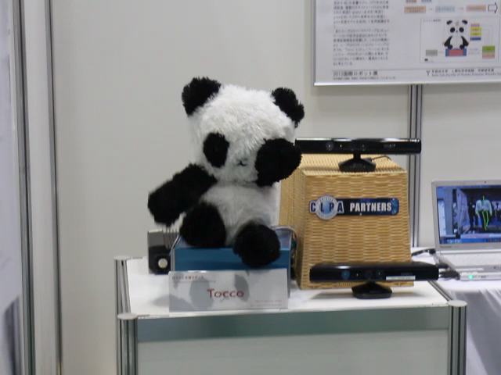
ロコトレ教室での評価
ビデオ撮影によるロボットやアニメのキャラクターへの反応
（発語内容、笑顔）を評価
参加者のロコモの程度や健康意識に対するアンケート調査

Slide 10
ロコモ評価＠ロコトレ教室１
３９名中８名
ロコモ状態
６０歳代 １名
７０歳代 ５名
８０歳代 ２名
全例 腰痛や下肢痛あり
21％
ロコトレを勧める際に、痛みに対する配慮が必要
Notes:
結果です。ロコトレ教室１では、39名中8名がロコモ状態であると診断されました。全例、腰痛や下肢痛があり、ロコトレの継続には高齢者の痛みに対する配慮が必要であることが判明した。

Slide 11
ビデオ評価＠ロコトレ教室１
ありがとうね。
まあ！
かわいい。
68％
はーい。
笑顔 ： ３１名中３１名（１００％）
Notes:
ビデオでの評価では、評価しえた31名中全例に笑顔が確認され、何らかの発語も６８％に見られた。
「まあ」「かわいい」など会話として成立していない発語もカウントした。

Slide 12
２か月間のロコトレ継続率
継続率２８％
28%
21名中６名が
「時間がない」 ことを理由
Notes:
２か月後に再度調査しえた21名にたいして、ロコトレの継続について調査しました。
その結果、2か月間、トレーニングを継続していたのは28％に過ぎず、多くは1週間以内に中止していた結果でした。
この理由として、6名が時間がないことを原因としており、わずか2分間の体操でも、継続性に問題があることが判明しました。

Slide 13
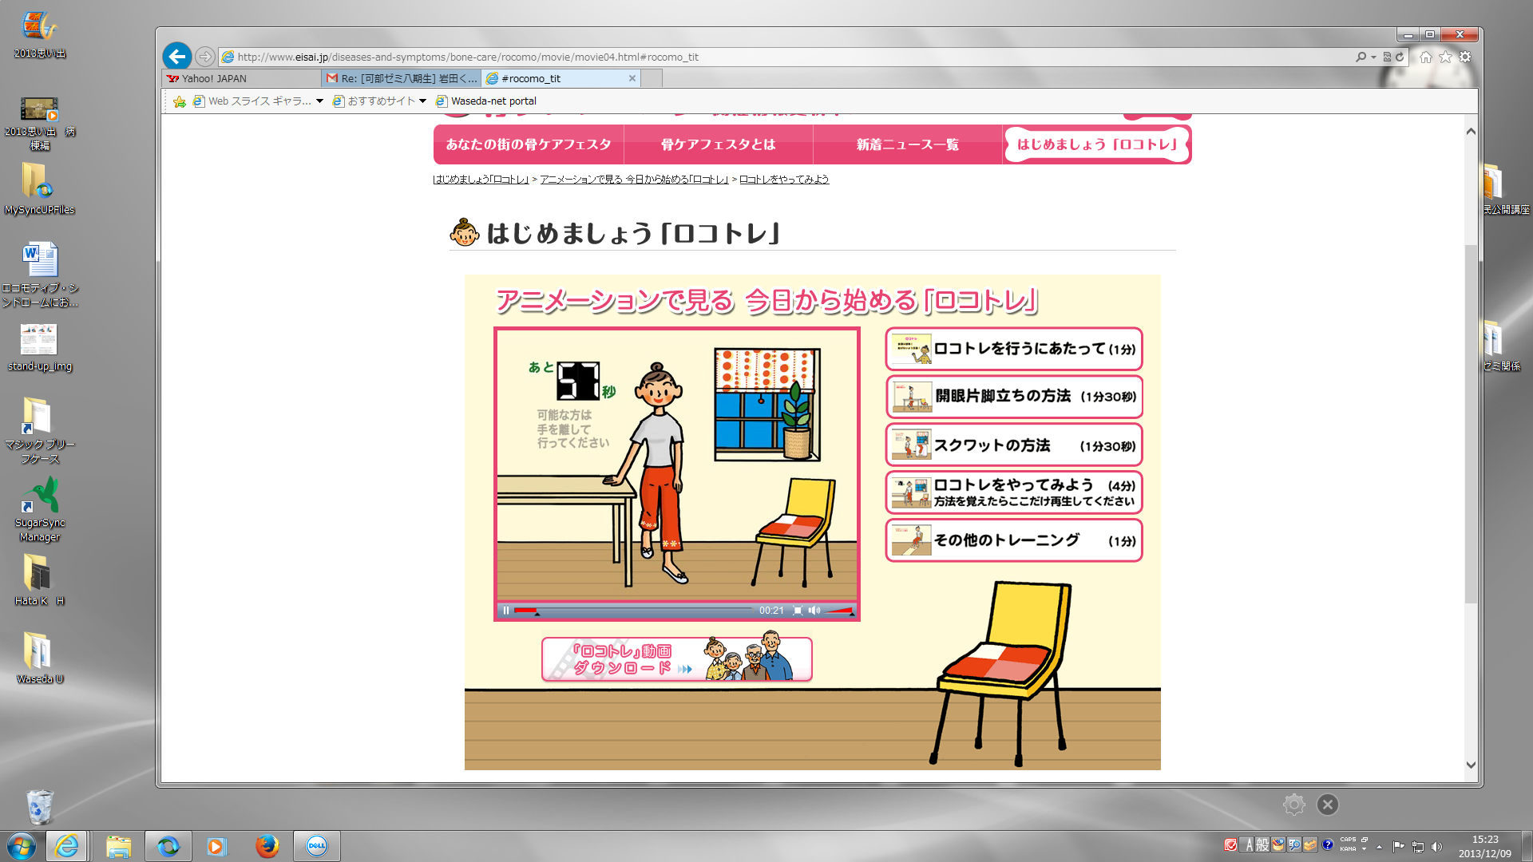
ロボットの改良と評価の追加
スイッチをなくす
発語内容増加
会話のタイミング
発語内容を豊富
（ほめ言葉、タイミング）
スタート操作を簡略化
http://www.eisai.jp/diseases-and-symptoms/bone-care/rocomo/
Notes:
ロコトレ教室１で得られた高齢者の意見をもとに、「Tocco」を改良した。発語内容を豊富にし、ほめる言葉を多用する方針とした。また、当初簡便と考えた手を振るというスタートの合図が高齢者では困難なことが判明し、ロボットの前に立つだけで開始できる仕様とした。また、ロコトレ教室２では、広くウェブ上で公開されているアニメーションビデオによる評価も追加し、ロボットとアニメ―ションでの運動支援の在り方の違いについて検討しました。

Slide 14
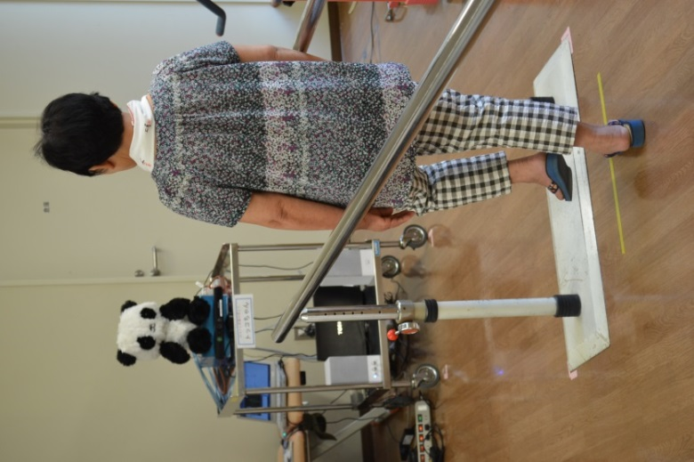
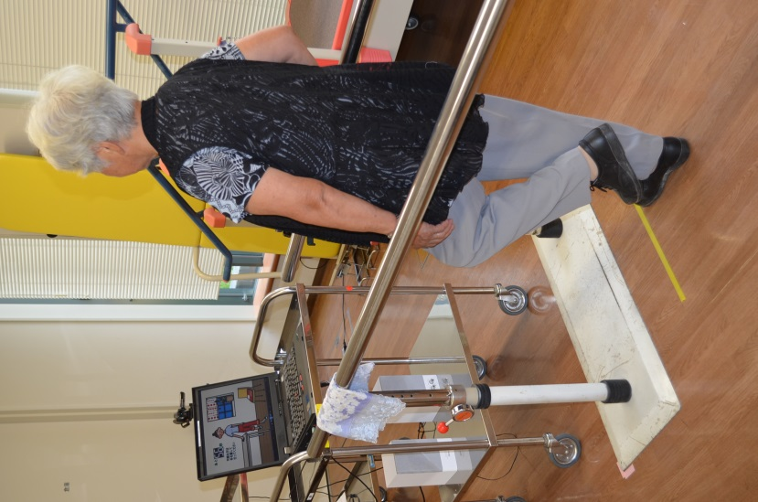
ビデオ評価＠ロコトレ教室２
笑顔 ４３/５９（７３％） ０/３６
発語 ２４/５９（４２％） １/３６ （名）
ビデオの情報は一方向性、ロボットはインタラクティブ性
Notes:
向かって左がロボットでのトレーニング、右がアニメーションビデオでのトレーニングの風景です。
ロボットでは73％の方が笑顔が確認されたのに対して、ビデオでは１名も確認できませんでした。
発語は、ロボットの４２％に見られましたが、アニメでは偶発的な1名のみでした。
ビデオは小さい画面を注視してしまう性質と、情報が１方向性である点などが原因と考えられた。
一方、ロボットは被験者の動きに応答するインタラクティブ性があり、これが発語や笑顔につながったと考えられました。

Slide 15
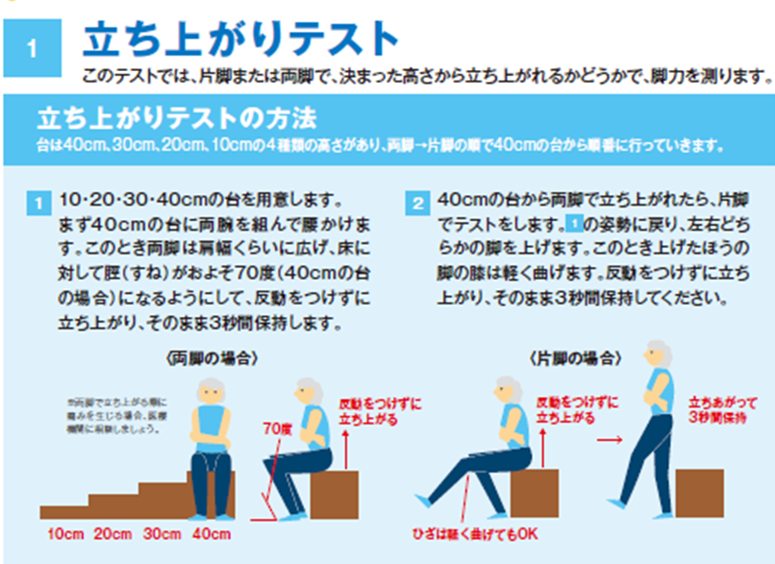
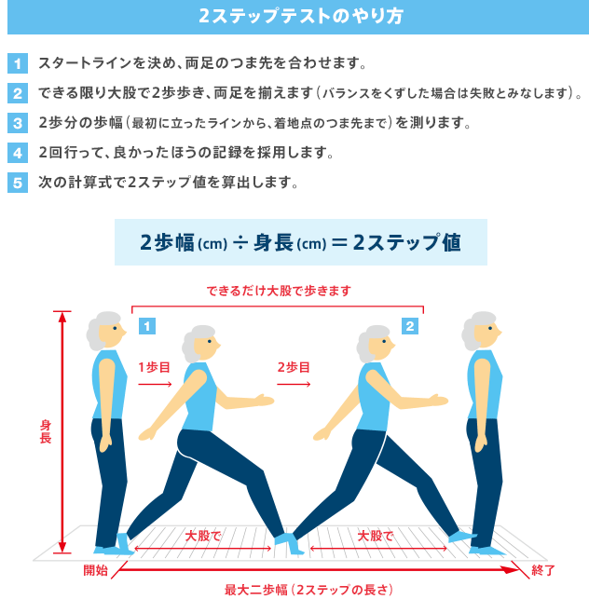
ロコモ度テスト
Notes:
ロコトレ教室２では、平成２５年に新しく提案されたロコモ度評価も合わせて行いました。
これは、低い台からの立ち上がりと歩幅を計測する方法であり、
目に見えないロコモの進行の程度を、個人に実感していただく目的があります。

Slide 16
ロコモ評価＠ロコトレ教室２
６２名中１２名 ロコモ状態
立ち上がりテスト
両脚１０ｃｍ可能以上
14名（２３％）
両脚２０ｃｍ可能以下
（70歳代の目安）
48名（７７％）
2ステップテスト
0.84－1.64（平均１．２９）
70歳代の平均以下
62名中3７名（６０％）
19％
Notes:
結果、６２名中１２名がロコモ状態と診断されました。ロコモ度テストでは、立ち上がりテストでは77％が、２ステップテストでは60％が７０歳代の平均以下であることが判明しました。
つまり、ロコトレと診断されないレベルの方でも、足腰の筋力低下が多く存在することがわかりました。

Slide 17
健康体操に対する意識度（TTM）
体操している認識が多いが、準備ステージ以前の段階も１１名
健康意識の注意喚起と健康体操の継続の両方の視点が大切
Notes:
健康体操に対する意識度をTranstheoritical model に準じて分類してみると、スライドのごとく維持ステージが多く、健康体操を日常行えている認識を多く認めた。
一方で、健康体操に消極的な、準備ステージ以前の段階も１１名存在し、このステージの対象者には健康意識の注意喚起が重要であると考えます。
つまり、健康意識の注意喚起と健康体操の継続の両方の視点が大切で、この点からも、ロボットによる健康体操支援は大きな可能性があると考えられました。

Slide 18
まとめ
１. ロコモティブシンドロームに対するロコトレに特化したロボット
の開発を高齢者とともに取り組んだ。
2. ロコモ状態を含む高齢者８０名の協力により、ロボットのより
有意義な改良が可能であった。
3. ロコトレは、高齢者の痛みへの配慮と継続率改善に課題が
あることが判明した。
4. ロボットはインタラクティブ性があり、運動継続や注意喚起
など、健康意識の各ステージで支援ができる可能性がある。
Notes:
１. ロコモティブシンドロームに対するロコトレに特化したロボット
の開発を高齢者とともに取り組んだ。
2. ロコモ状態を含む高齢者８０名の協力により、ロボットのより
有意義な改良が可能であった。
3. ロコトレは、高齢者の痛みへの配慮と継続率改善に課題が
あることが判明した。
4. ロボットはインタラクティブ性があり、運動継続や注意喚起
など、健康意識の各ステージで支援ができる可能性がある。

Slide 19
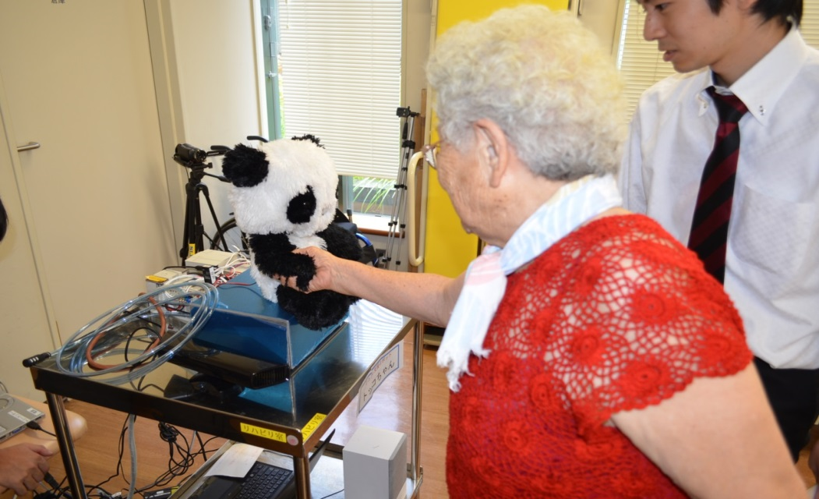
今後の展望
ロボットの親和性向上
発語内容、タイミング、動き、ユーモア
２. 高齢者の痛みへの配慮
３. 実用化への取り組み
4. 高齢者とともに開発
５. ロコモの概念の普及と
健康寿命の延伸
Notes:
最後に今後の展望を述べます。
このロボットは、発語内容、タイミング、動きなどの点で親和性向上が必要です。また、今回、判明したように高齢者の笑顔が健康体操継続のカギとなると思われ、
特に、ユーモアも大切な要素と考えます。
高齢者の痛みへの配慮も必要であると考え、表情抽出などの実装が望まれます。
実用化にむけては多くの問題がありますが、実用化を念頭に置くことで具体的な開発につながるものと考えます。
これらを高齢者とともに開発する姿勢によって、ロコモの概念の普及と健康寿命の延伸に繋がるのではないかと考えています。
今後も、地方に勤務する医療従事者として地域医療の維持、向上に努力していく所存です。
ご指導いただいた 可部明克教授と沼田絵梨子教育コーチに深謝いたします。
ご清聴ありがとうございました。

